Slide 1
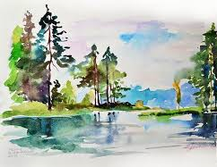
Государственное бюджетное дошкольное образовательное учреждение детский сад №17 Василеостровского района Санкт-Петербурга
«Традиции использования проектной деятельности при ознакомлении дошкольников с традициями и бытом народов северо-западного региона на примере карелов - малочисленной этнической группы»
Возраст воспитанников 5-6 лет
Автор: Усенко Анна Владимировна, воспитатель

Slide 2
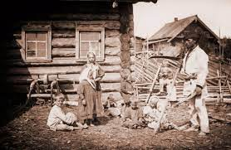
Цель проекта
Ознакомление с бытом и жизнью карельского народа, его нравственными ценностями, традициями, особенностями культуры, формирование творческих начал в изобразительной деятельности.

Slide 3
Задачи проекта
Дать детям знания о Республике Карелия;
Познакомить с фольклором народов Карелии;
Познакомить детей с основными достопримечательностями, бытом и народными традициями Республики Карелия;
Воспитывать любовь и бережное отношение к природе и достопримечательностям Республики Карелия;
Развивать творческие способности взрослых и детей в процессе совместной деятельности;
Воспитывать любовь и гордость за свою страну.

Slide 4
Первый этап проекта. Информационно-подготовительный
Подбор иллюстраций, альбомов, книг, фотографий о Карелии;
Изучение литературы о Карелии;
Подборку сказок народов Севера;
Подбор картинок с северными животными, ягодами, грибами;
Оформление карточек с образцами орнаментов;
Создание картотек подвижных игр и самобытных упражнений народов севера-запада.

Slide 5
Второй этап проекта. Практический
Проведение тематических занятий;
Организация игровой деятельности;
Продуктивная деятельность (рисование, лепка);
Чтение карельских сказок.

Slide 6
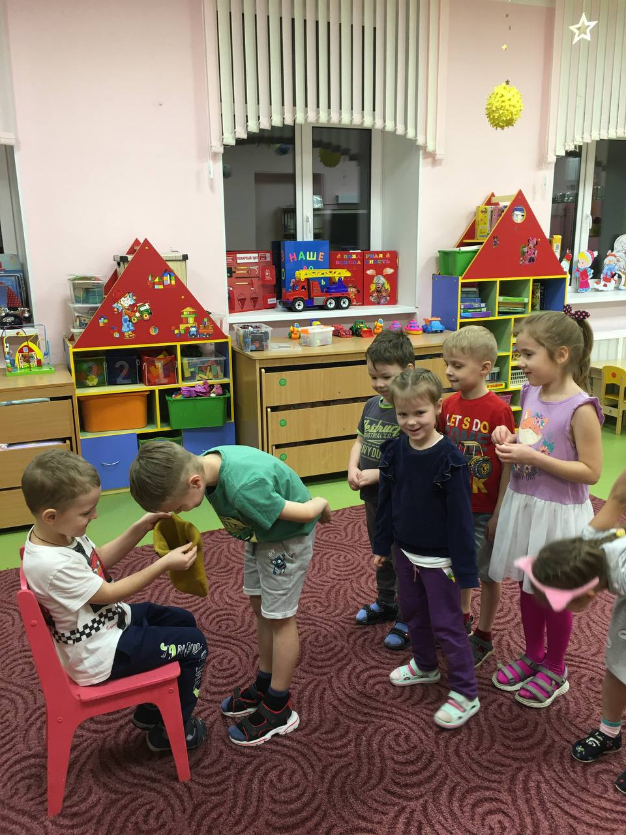
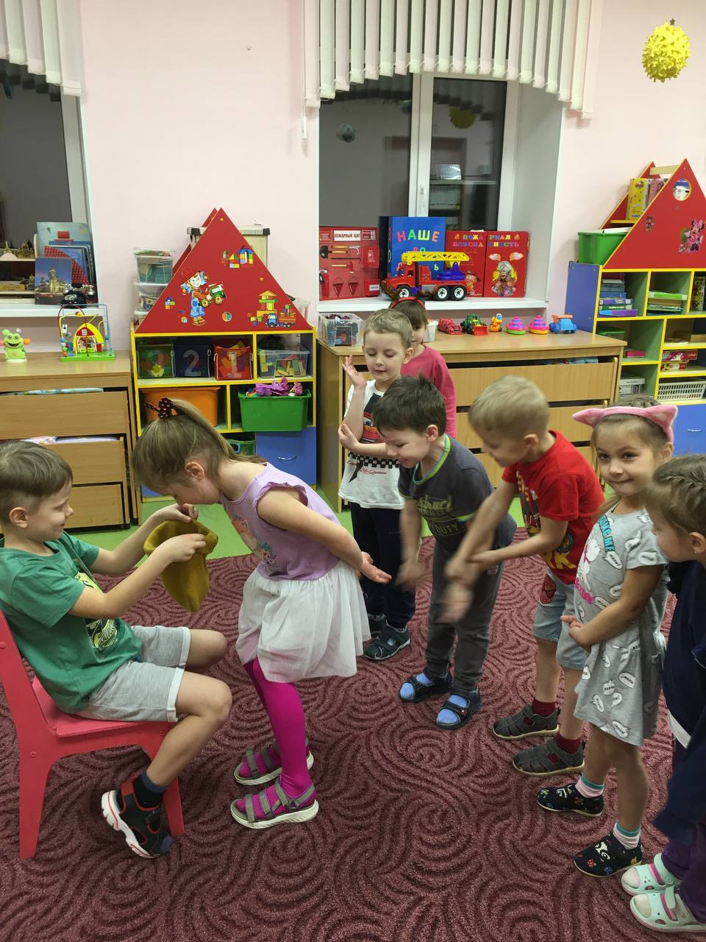
Ребята играли в традиционные карельские игры. Данная игра называется Каграа сюёттямя (кормить овсом).

Slide 7
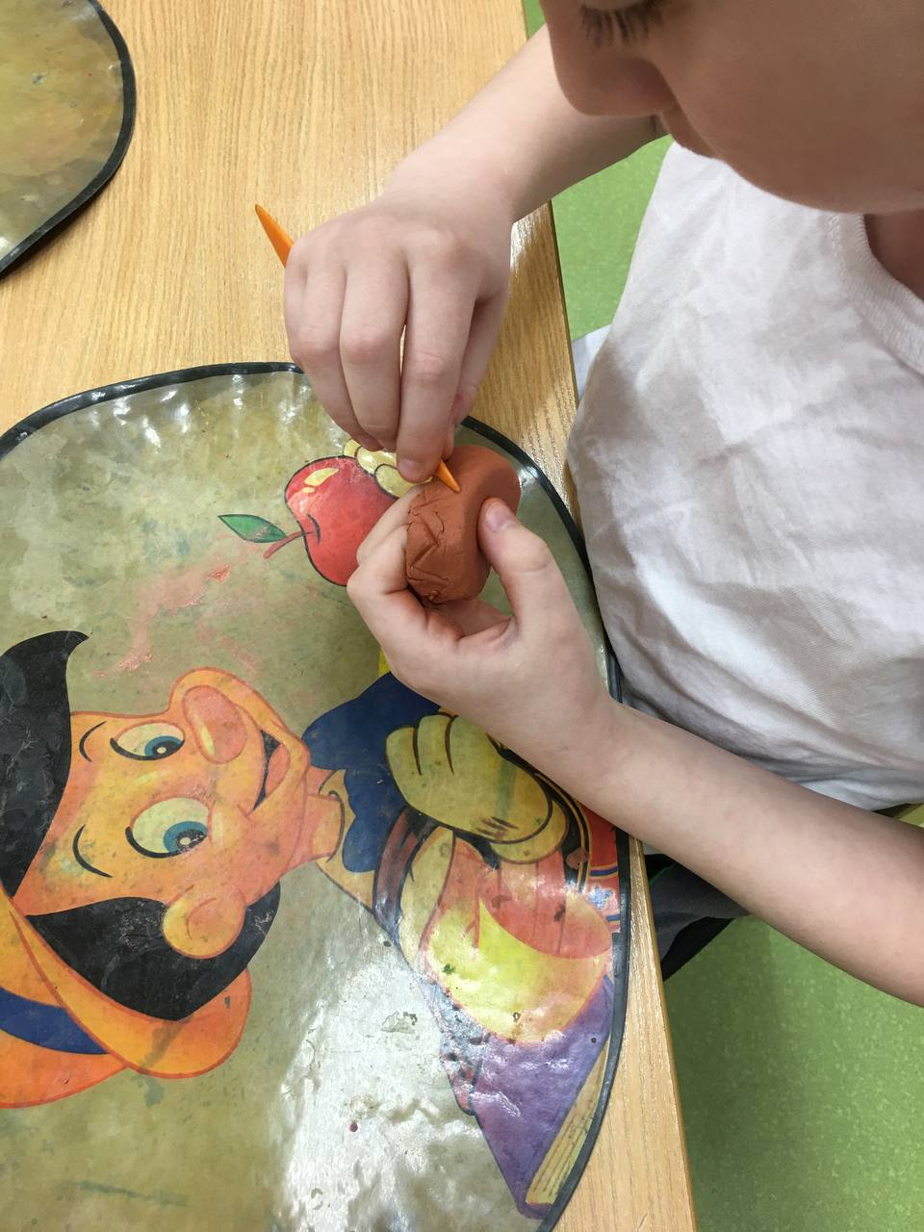
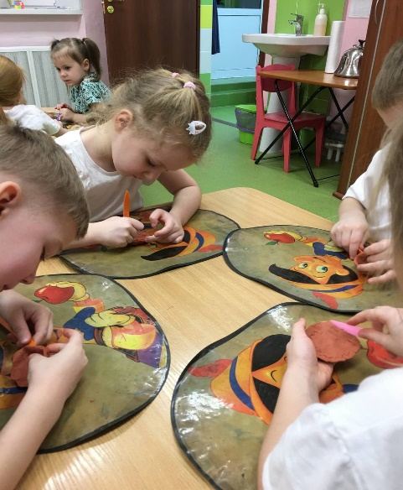
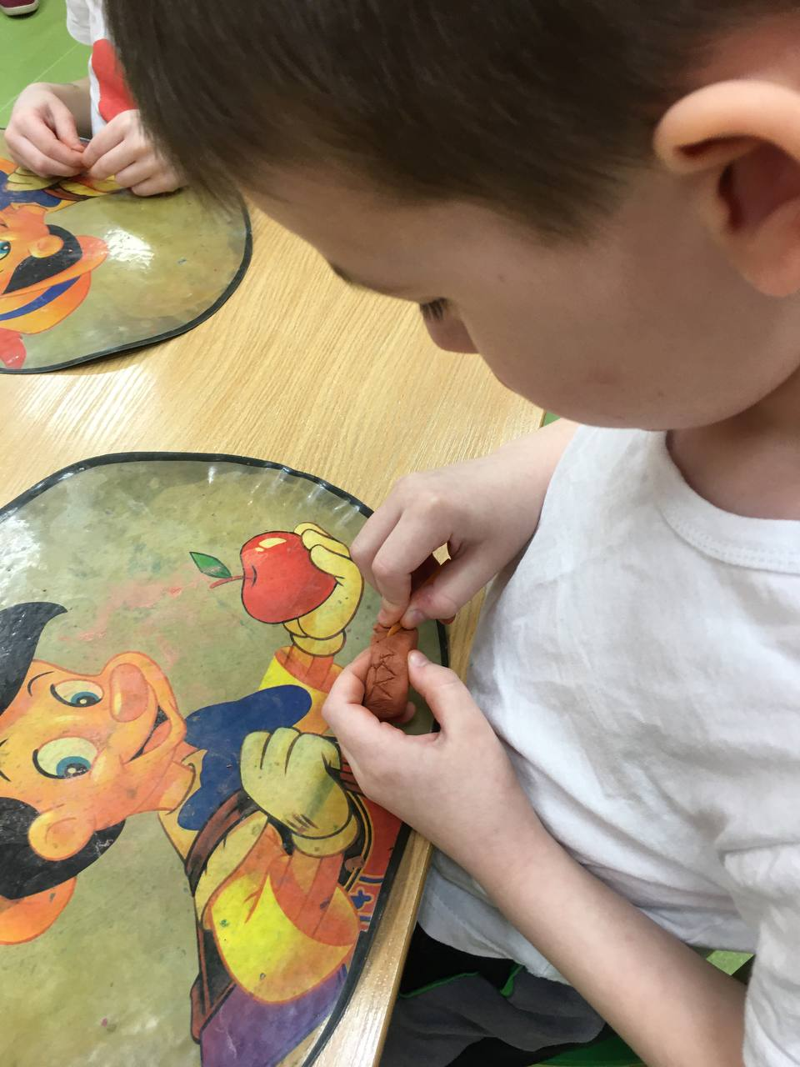
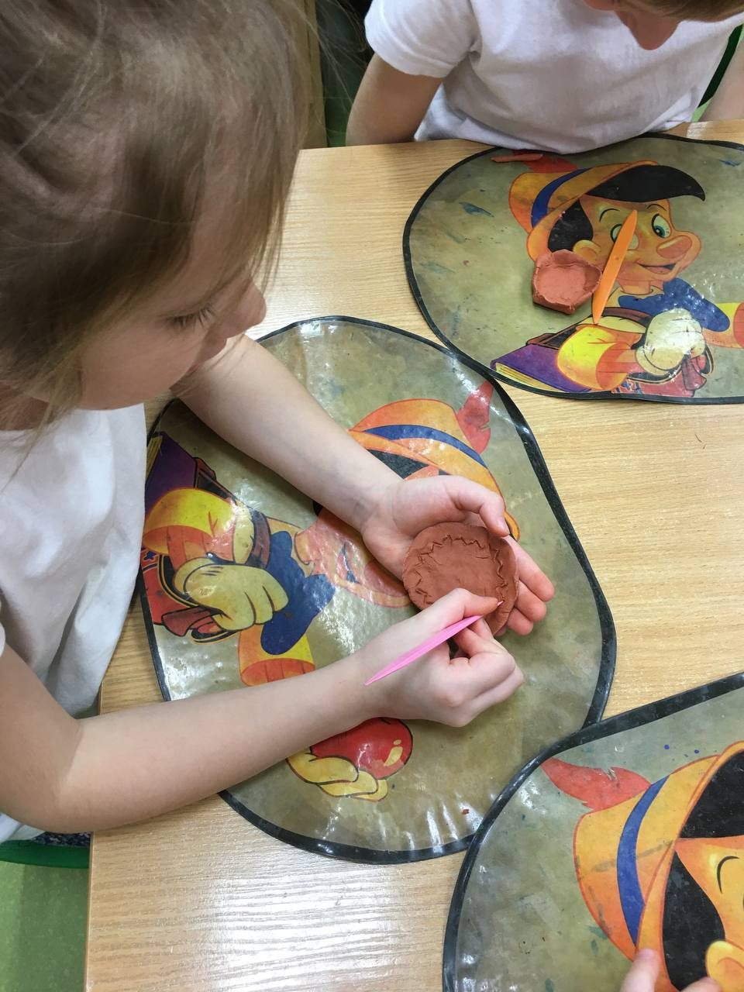
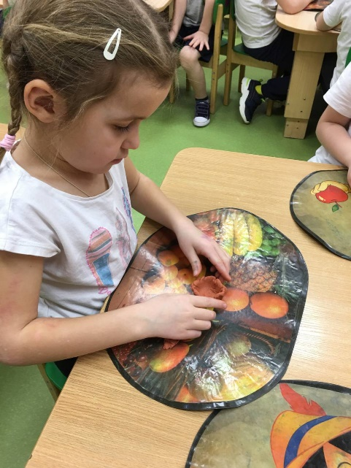
После знакомства с народными промыслами карелов, пробовали себя в изготовлении глиняной посуды.

Slide 8
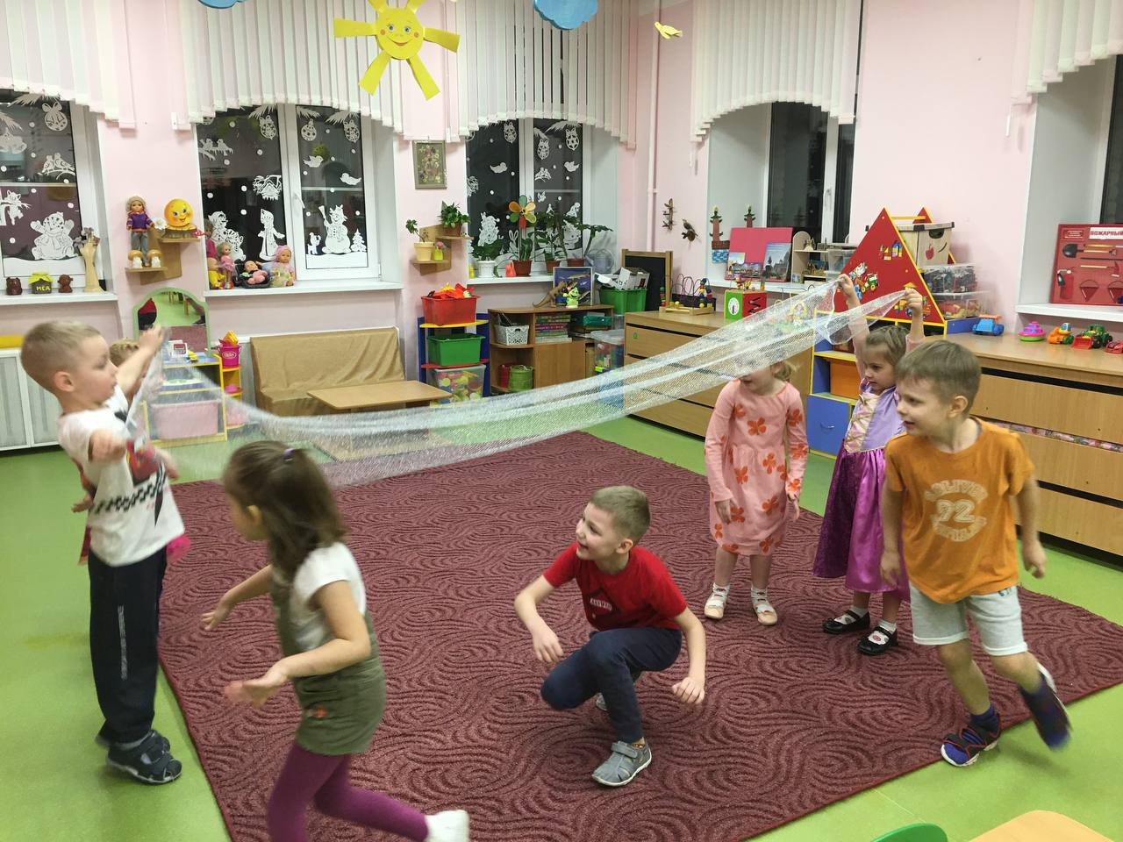
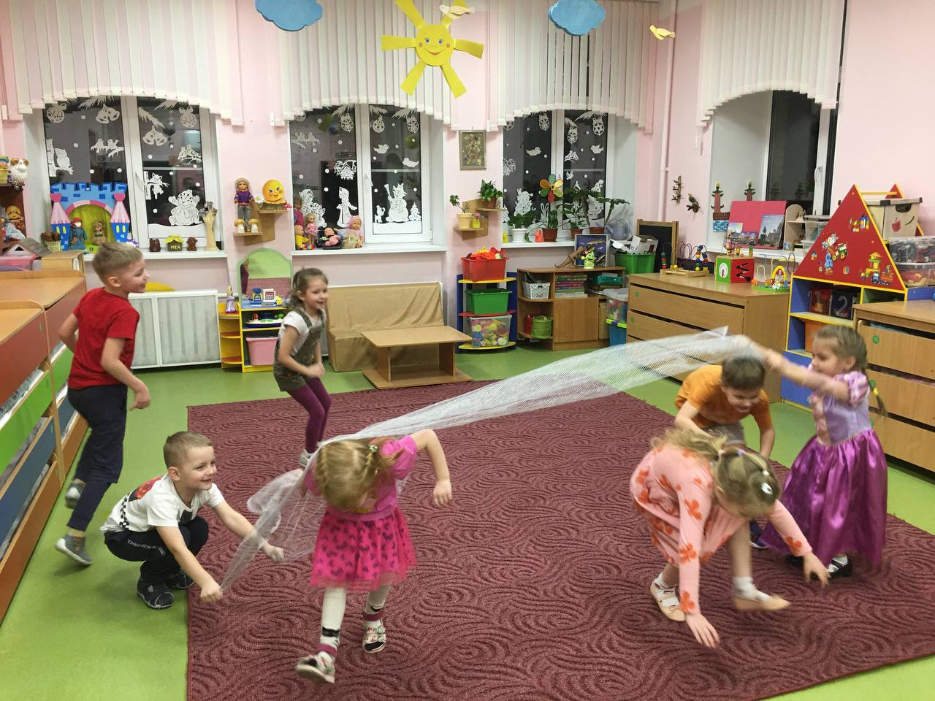
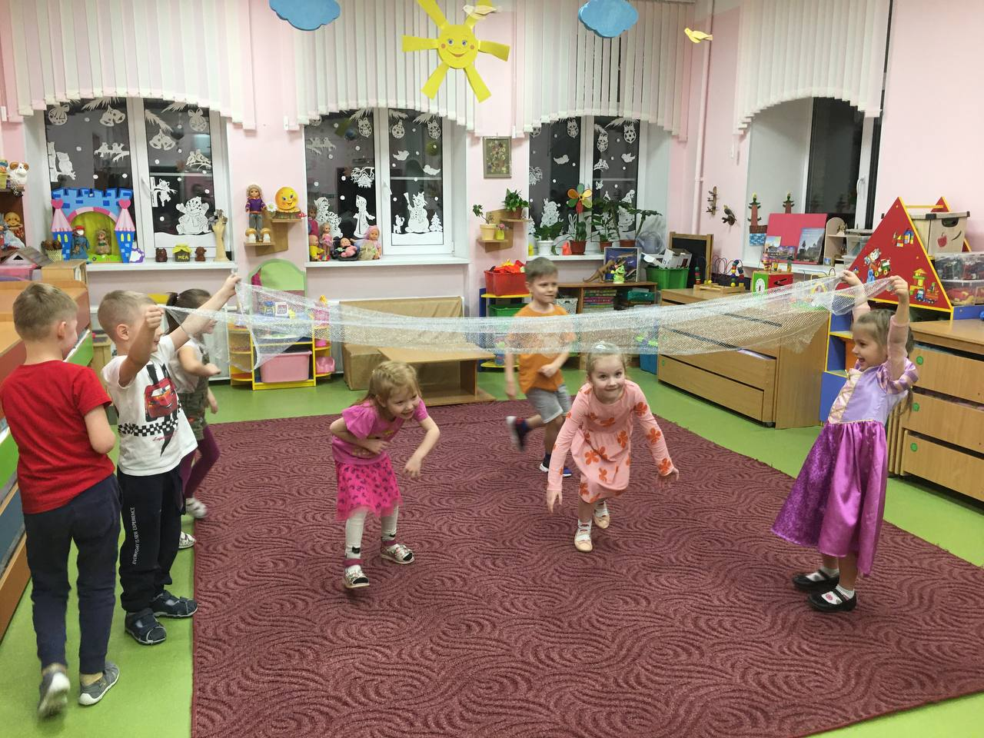
Были рыбаками и пытались сетью поймать шуструю рыбу.

Slide 9
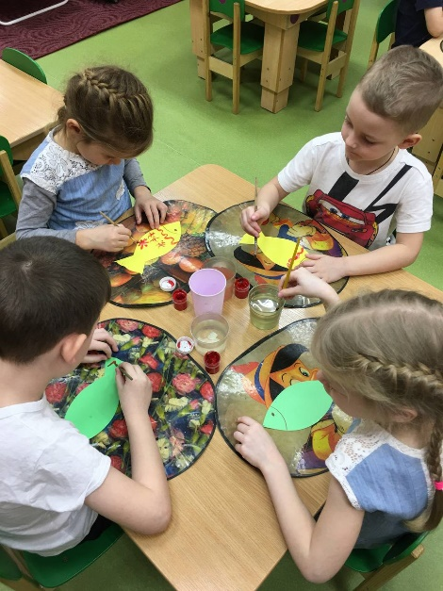
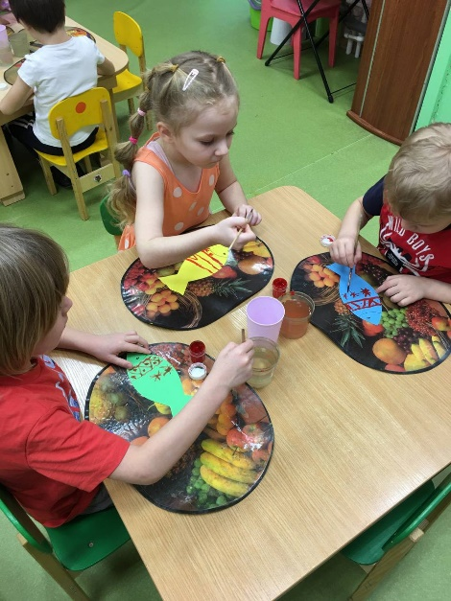
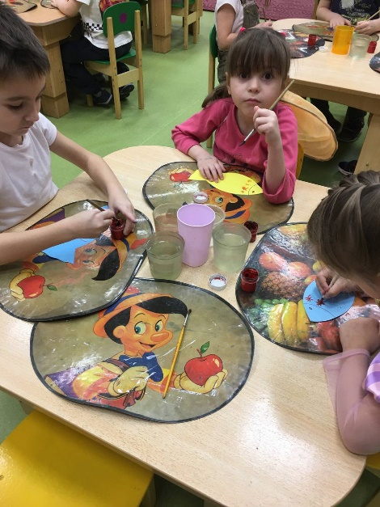
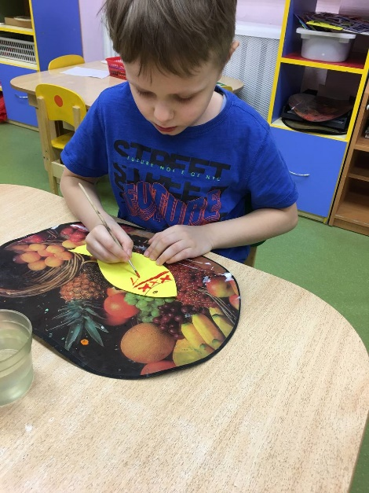
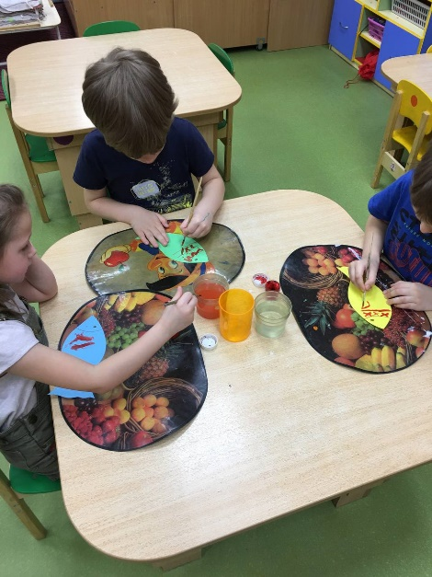
Пойманную рыбу украшали карельскими узорами.

Slide 10
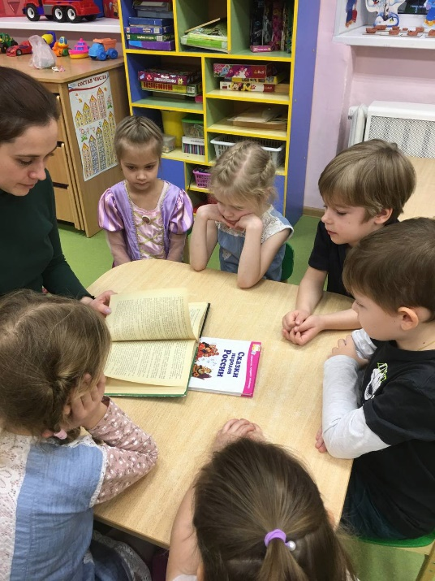
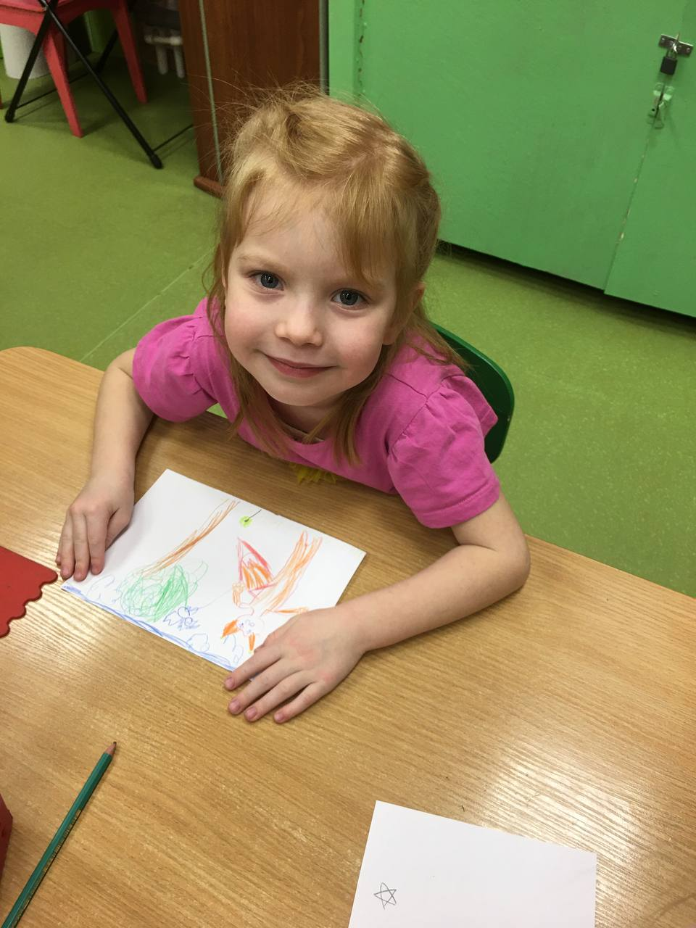
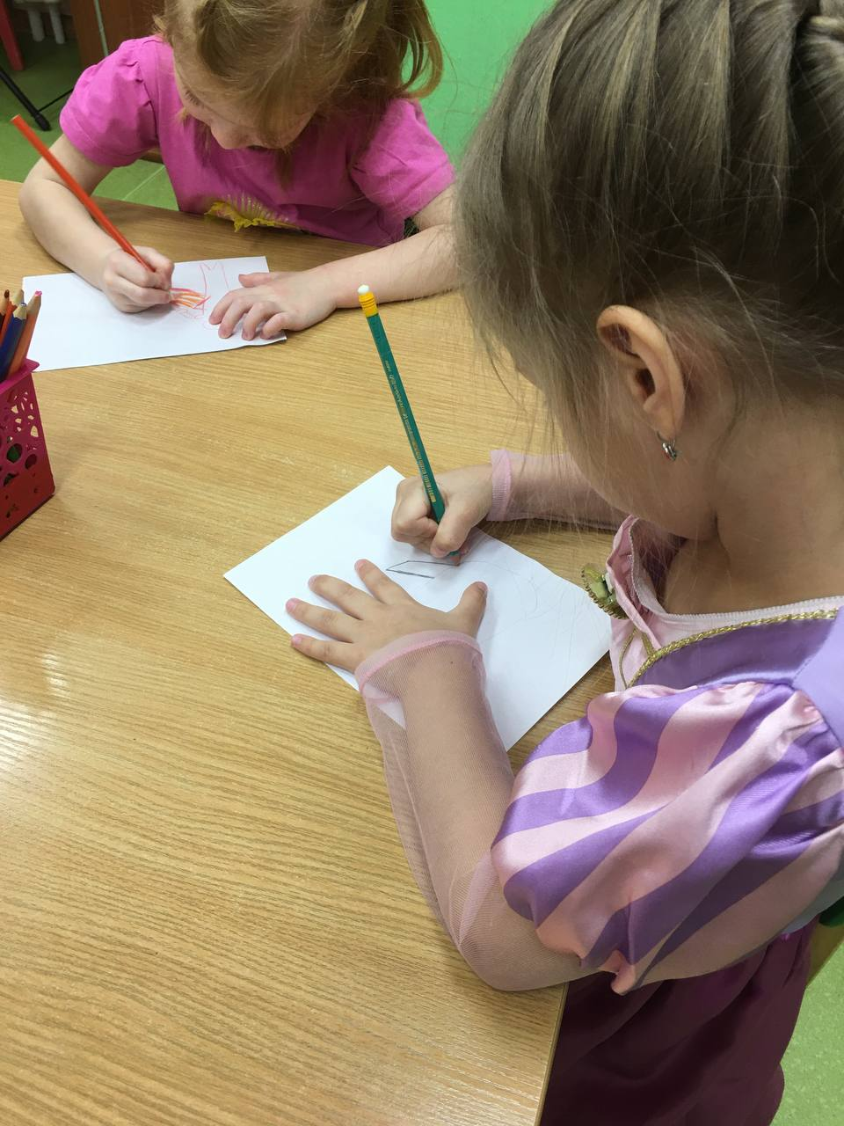
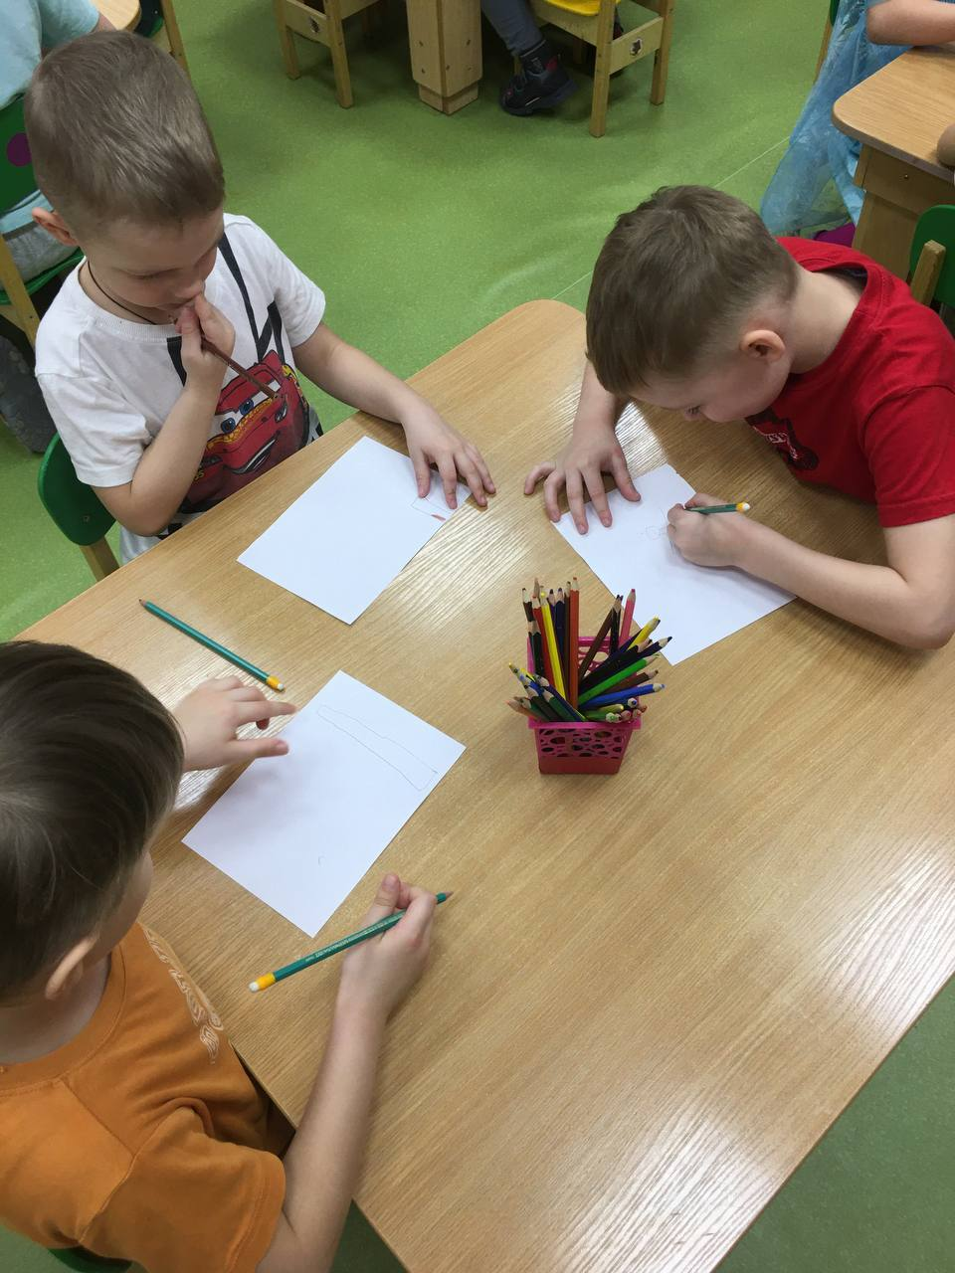
Читали карельские сказки и рисовали иллюстрации к ним.

Slide 11
Третий этап проекта. Заключительный
Выставка изделий из глины «Чудеса волшебной глины»;
Выставка детских рисунков «Карельские узоры»;
Оформление книжного уголка;
Выпекание традиционных карельских пирожков – калиток, совместно с родителями.

Slide 12
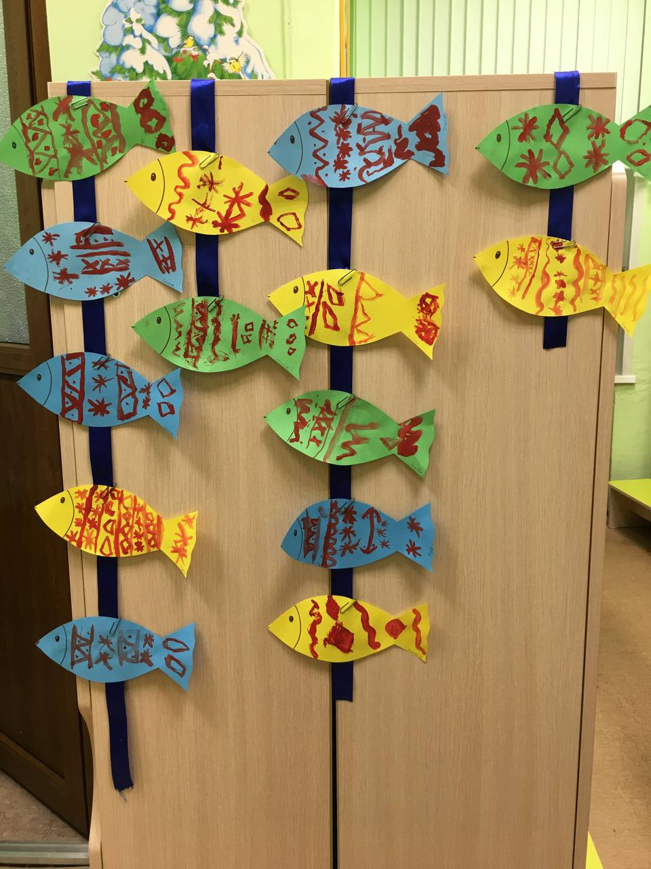
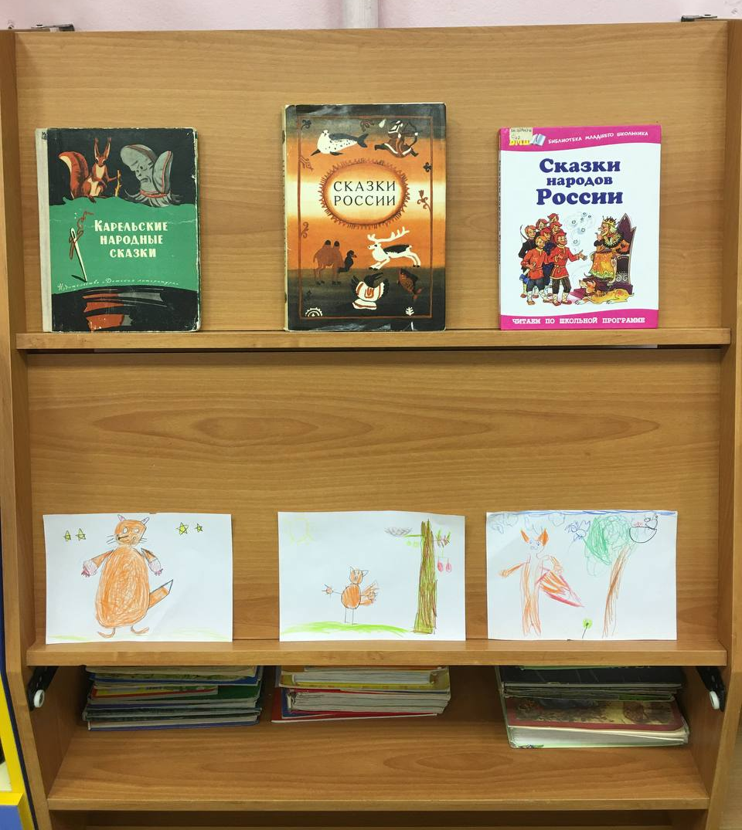
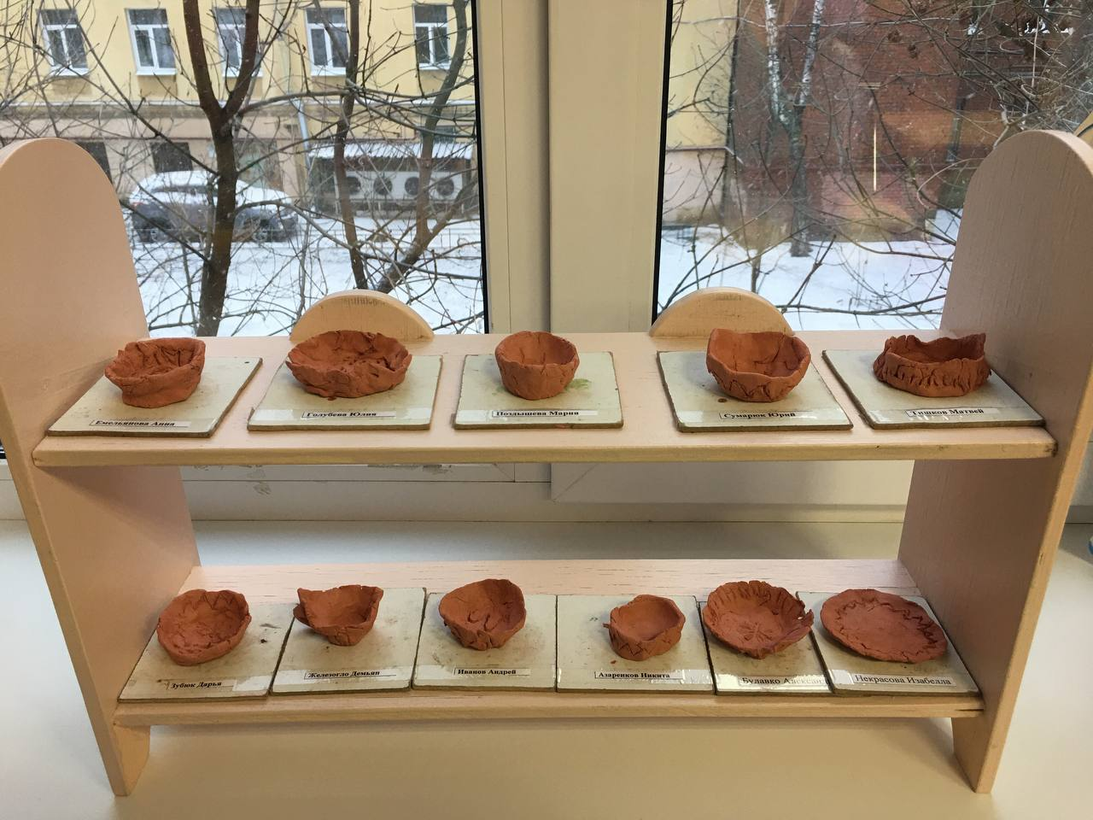
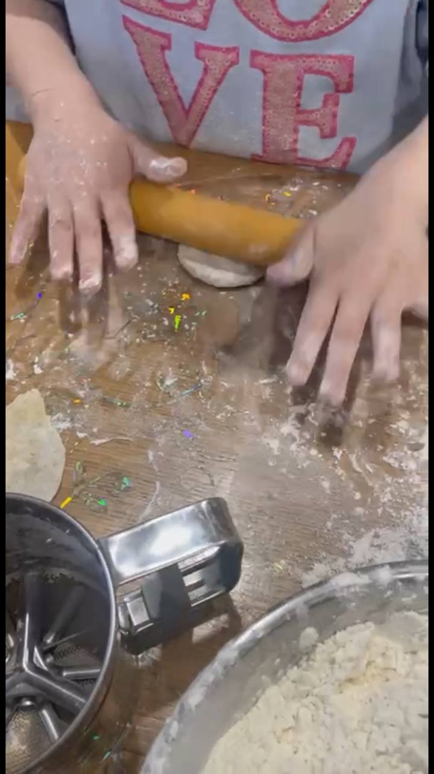
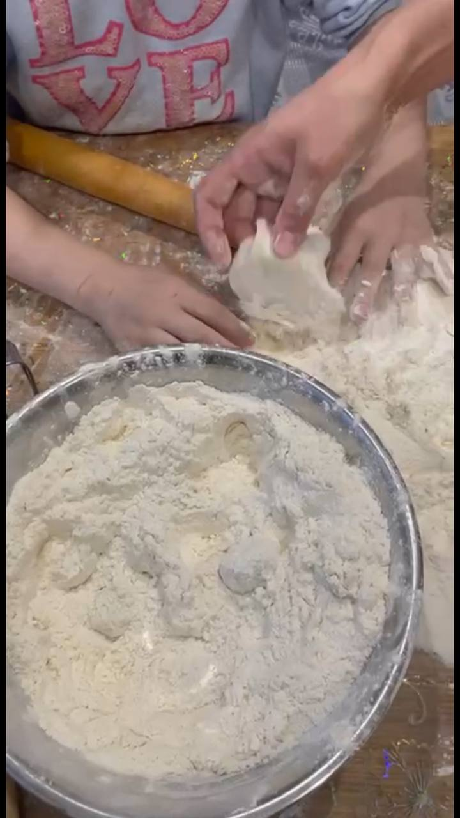
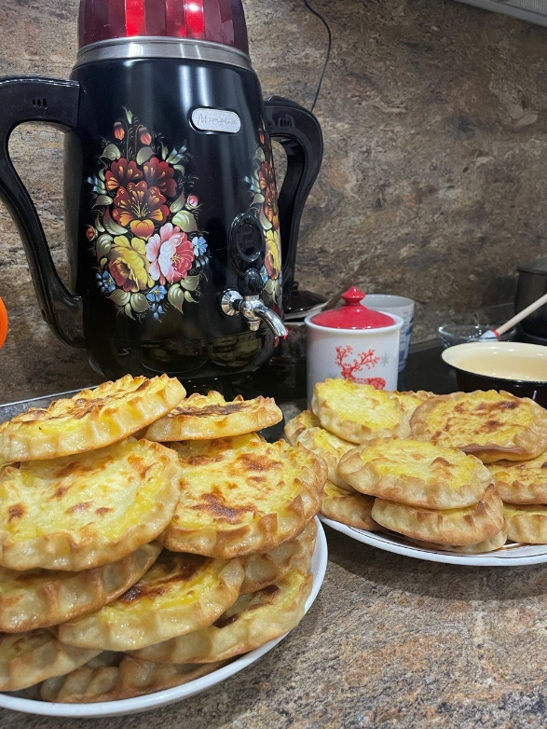

Slide 13
Спасибо за внимание!

